Slide 1
Ideat tuotteiksi markkinoille
Panu Kuosmanen
12.1.2022

Slide 2
Business Finland
Pre-Start
Mitä teen, kun saan idean tai teen keksinnön?
Mihin tai kehen otan yhteyttä?
Voisinko saada muutakin kiiltävää kuin vain housuntakamukset?

Slide 3
Business Finland
Pre-Start
Älä esittele keksintöäsi julkisesti ennen suojaamista
Tutki ja arvioi itse uutuutta ja patentoitavuutta, googlaa ja käytä julkisia patenttitietokantoja (espacenet)
Olisiko keksinnöllesi kysyntää?
Missä tarvitset ulkopuolista apua tai rahoitusta?

Slide 4
Business Finland
Pre-Start
Pre-Start etsii, arvioi ja auttaa kehittämään keksintöjä ja innovatiivisia ideoita.
Tarjoaa yksityishenkilöiden ja alkavien yrittäjien ideoille ja keksinnöille järjestelmällisen ja yhtenäisen arvioinnin.
Jalostaa lupaavat, kasvupotentiaalia omaavat ideat yritysaihioiksi tai lisensointihankkeiksi kokeneiden liiketoimintaosaajien kanssa.
Auttaa uusien ideoiden esittäjiä idean ja keksinnön kehittämisen alkutaipaleella ja on luomassa uusia yrityksiä ja menestystarinoita.

Slide 5
Business Finland
Pre-Start
Millainen idean pitäisi olla?
Kaupallistettavissa oleva innovatiivinen laite, menetelmä, palvelu tai niiden yhdistelmä.
Idealla on kasvupotentiaalia markkinoilla. Kansainvälisen liiketoiminnan mahdollisuuksia painotetaan.
Keksijä tai idean omistaja on sitoutunut idean kehittämiseen.
Omistajan ei ole pakko haluta itse yrittäjäksi.
Idean omistaja on tarvittaessa valmis jakamaan omistajuutta

Slide 6
Business Finland
Pre-Start
Aina on kilpailua, missä kilpailuetu? Monistettavuus?
Maraton puukengillä?
Rahoituksen kokoaminen.
Pitkät päivät ja osakkuuden realisointi eri syistä.
Yhteiskunta toivoo että kertynyt kokemus jaetaan seuraaville yrittäjille.
Miten ”hypätä” riskiin?

Slide 7
Business Finland
Pre-Start
Idea tuotteeksi markkinoille – Pre-Start -palvelut
VAIHE 1
VAIHE 2
Ensiarviointi
Kehittäminen
Kasvuyritys-aihiot
Ideat Keksinnöt
Tunnistaminen Ensiarviointi
Liikeidean kehittäminen
Aktivointi
Arviointi
Lisensointi-hankkeet

Slide 8
Business Finland
Pre-Start
Mistä aloitetaan? – Ensiarvioinnista.
Alueellisesti toimivat Pre-Start -tiimit ovat idean kehittäjän ja keksijän ensimmäinen yhteistyötaho.
Pre-Start -tiimien asiantuntijat tekevät idean ensiarvioinnin.
- Onko idea tai keksintö uusi?
- Tarjoaako idea ratkaisun johonkin olemassa olevaan ongelmaan?
- Voisiko idean ympärille luoda kysyntää ja liiketoimintaa?
- Miten valmis idea on kaupallistettavaksi?
- Mitä lisäarvoa potentiaalinen asiakas saa ideasta?
- Voidaanko ideaa monistaa?
- Onko olemassa muita vastaavia tai valmisteilla olevia tuotteita ja palveluita?
- Mikä on alan markkinatilanne?

Slide 9
Business Finland
Pre-Start
Mikä on Pre-Start -tiimi? – Asiantuntijoiden arviointiraati.
Pre-Start -tiimit toimivat alueellisesti ja niitä vetävät Business Finlandissa tai ELY-keskuksissa työskentelevät innovaatioasiantuntijat
Tiimi koostuu osaajista, joilla on asiantuntemusta ideoiden arvioinnista ja keksintöjen kehittämisestä.
Asiantuntijat tulevat Business Finlandin kumppaniverkostosta (ammattikorkeakoulut, Finnvera, Business Finland, ELY-keskukset, uusyrityskeskukset, yliopistot, yritykset, yrityshautomot jne.). Mukana on myös yksityisiä asiantuntijoita.
Verkosto etsii aktiivisesti uusia, innovatiivisia ideoita ja keksintöjä omalta alueeltaan ja ohjaa lupaavat ideat arvioitaviksi Pre-Start -tiimiin.
Verkosto pyrkii luomaan omalle alueelleen mahdollisuuksia ja kannustimia uusien ideoiden kehittämiseen ja esille tuomiseen.

Slide 10
Business Finland
Pre-Start
Mitä on Ensiarviointi? – Toiminta pähkinänkuoressa.
Kasvuyritysaihio:
Liiketoimintaosaajat
Uutuusselvitys
Markkinaselvitys
Tekniikkaan ja valmistukseen
liittyvät selvitykset
Muut selvitykset
Idean ehdottaja ottaa yhteyttä Pre-Start -tiimiin
Idean arviointi Pre-Start -tiimin kokouksessa
Mahdolliset lisäselvitykset
Uusi arviointi
Pre-Start -tiimissä
Suositus jatkosta
Yritysaihio, kotimarkkinat: Muut rahoittajat

Slide 11
Business Finland
Pre-Start
Muutoksia organisoinnissa 2014 ->
Tuoteväylä siirtyi Keksintösäätiöstä ELY-keskuksiin ja sitten Business Finlandiin
Palvelut saatavissa koko ajan saumattomasti
Asiantuntemus ei katoa, asiantuntijat ovat edelleen mukana
Mahdollisuus suurempaan jatkorahoitukseen kehitystä varten

Slide 12
Business Finland
Pre-Start
Miten eteenpäin? – Ensiarviointi ponnahduslautana.
Kasvupotentiaalia omaavista ideoista ja keksinnöistä jalostetaan asiantuntijoiden ja kokeneiden liiketoimintaosaajien avustuksella yritysaihioita tai lisensointihankkeita.
Vähäisempää kasvupotentiaalia omaavat ideat ohjataan Pre-Startista muille sopiville kumppaneille, jotka auttavat liiketoiminnan käynnistämisessä ja rahoittamisessa.
Joskus Pre-Startiin arvioitavaksi tulleiden ideoiden tai keksintöjen ei nähdä olevan kannattavia. Tällöin niitä ei kannata lähteä jalostamaan liiketoiminnaksi.

Slide 13
Business Finland
Pre-Start
Miten ideasta tai keksinnöstä syntyy liiketoimintaa? – Ideaa kehittämällä.
Tuetaan lupaavia ideoita ja keksintöjä, joilla on myös kasvupotentiaalia.
Keksijän avuksi kootaan kehittämistiimi, jossa on mukana kokeneita liiketoimintaosaajia (LTO). Tiimi
arvioi ideaa tai keksintöä ensiarviointia syvällisemmin
auttaa liiketoiminnan suunnittelussa, teknisessä kehityksessä, markkinoinnin ja myynnin suunnittelussa sekä kaupallistamisen testaamisessa
auttaa etsimään sopivia kumppaneita kaupallistamiseen, yrittäjätiimiin ja rahoitukseen heti kehittämisvaiheessa
auttaa juridisissa kysymyksissä, kuten suojaus- ja sopimusasioissa.
Kehitystyön tuloksena syntyy yritysaihio tai lisensointivalmis hanke.

Slide 14
Business Finland
Pre-Start
Mikä on kehittämisvaihe? – Toiminta pähkinänkuoressa.
Liiketoiminta- osaajien verkosto
• Liiketoiminta- suunnitelma
• Rahoitus
• Yrittäjätiimi
Prototyypit
Proof of concept- kehitys
IPR-strategia ja suojaus
Palvelukonseptit
Tiimien rakentaminen
Yrittäjyysvalmennus
Lisensointi
Juridiset palvelu
Rahoitus
Pre-Start -tiimi
Liikeidea- ehdotus
Kasvuyritysaihio
Kehittämistiimi
Lisensointihanke

Slide 15
Business Finland
Pre-Start
Voidaan ajatella myös niin että…
kehittämisvaiheessa valmistellaan liiketoimintasuunnitelman
eri kappaleet todeksi.
WRITING A BUSINESS PLAN,
source: Seqoiacap and Garage Technology Ventures Bill Reichert
COMPANY PURPOSE
Define the company/business in as single declarative sentence.
PROBLEM
Describe the pain of the customer (or the customer’s customer).
Outline how the customer addresses the issue today.
You need to make it clear that there is a big, important problem (current or emerging) that you are going to solve, or opportunity you are going to exploit.
Don’t confuse your statement of the problem with the size of the opportunity.

Slide 16
Business Finland
Pre-Start
SOLUTION
Demonstrate your company’s value proposition to make the customer’s life better.
Show where your product physically sits.
Pick the one thing that is of burning importance to the customer then delight them with a compelling solution.
What specifically are you offering to whom? Software, hardware, service, combination?
Provide use cases!
WHY NOW
Set-up the historical evolution of your category.
Define recent trends that make your solution possible.
MARKET SIZE
Identify/profile the customer you cater to.
Calculate the Total Addressable Market (top down), Served Available Market (bottoms up)
Address existing markets poised for rapid growth or change.

Slide 17
Business Finland
Pre-Start
COMPETITION
List competitors
List competitive advantages
No matter what you might think, you have competition. At a minimum, you compete with the current way of doing business.
IPR Strategy. Patents? Trademarks? Domain? Design protection? When and where?
PRODUCT
Product line-up (form factor, functionality, features, architecture,).
Development roadmap!
Customers will only buy a simple product with a singular value proposition.
(That’s why low-tech is often better for start-up companies)

Slide 18
Business Finland
Pre-Start
BUSINESS MODEL
Revenue model
Pricing
Average account size and/or lifetime value
Sales & distribution model
Customer/pipeline list
TEAM
Founders & Management
Board of Directors/Board of Advisors
SWOT
Strengths, Weaknesses, Opportunities, and Threats
FINANCIALS
P&L
Balance sheet
Cash flow
Cap table
The deal

Slide 19
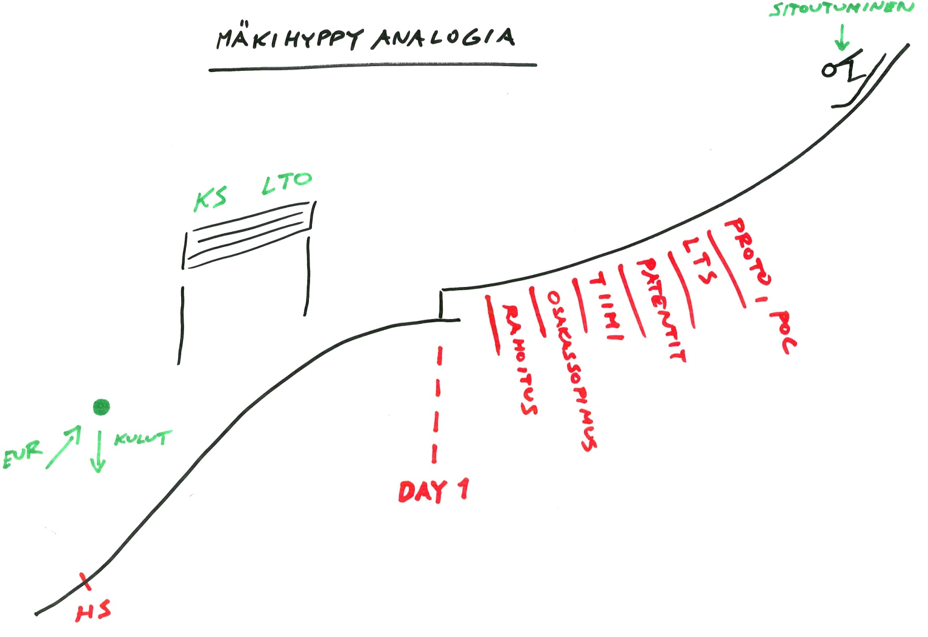
Business Finland
Pre-Start

Slide 20
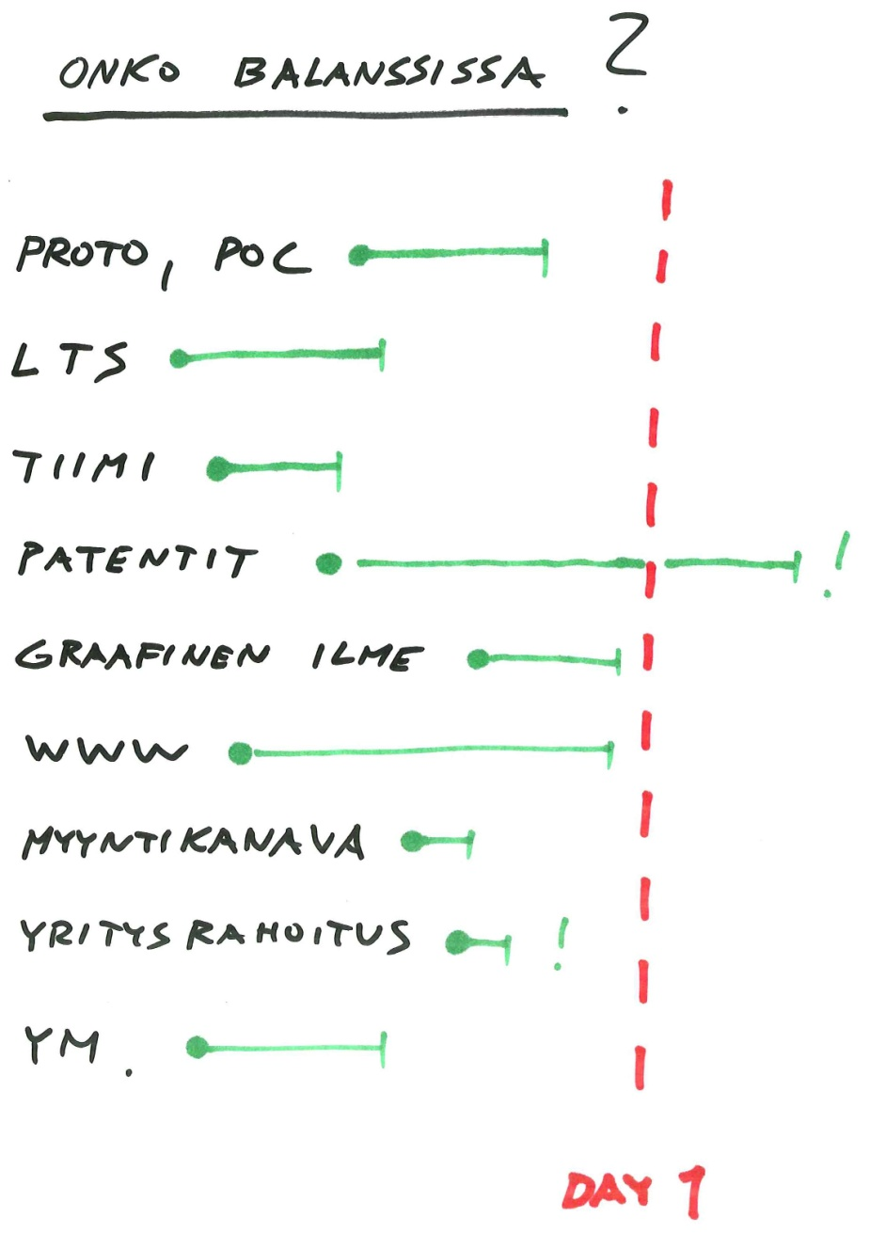
Business Finland
Pre-Start

Slide 21
Business Finland
Pre-Start
BÄNDI?
Myös B-to-B -liiketoiminnassa asiat tapahtuvat ihmisten välillä. Aina on ihminen ostamassa.
Aina on myös ihminen asioita tekemässä.
Tärkein menestystekijä kasvuyritystoiminnassa on tiimi!
Maailmassa miltei joka ihmisellä on mahdollisuus hankkia soittimet, mutta miksi The Beatles, U2, Guns’n Roses, Aerosmith, RUSH, Rammstein, Radiohead, Metallica,… Sonata Arctica tai Nightwish erottuvat muista?
Usein 4 jäsentä. Heidän roolit? Kunnianhimo, energia.
Biisit (teknologia). Tultava toimeen paineen alla. Managerin rooli?

Slide 22
Business Finland
Pre-Start
Entä sen jälkeen? Lahjakkaalla yrittäjätiimillä on työ, jonka intohimoisesta tekemisestä syntyy LISÄÄ työtä

Slide 23
Kiitos! Panu Kuosmanen panu.kuosmanen@aalto.fi 050-3841600

Slide 24
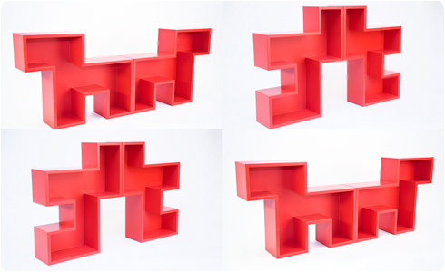
Design Story
Esimerkkihankkeita
Keksijä: Mia Lewin
Keksintö: USA:n markkinoille tarkoitettu designiin ja
lifestyleen perustuva verkkokauppapalvelu, joka
tarjoaa skandinaavista designia amerikkalaisille
kuluttajille ja rakentaa designerien ja designtalojen
brändiä USA:ssa.
Liiketoiminta: Liikeideaa, käyttöliittymää ja on-
demand -tuotantomallia kehitettiin 2009 aikana
Keksintösäätiön ja KoppiCatch-yrityskiihdyttämön
tuella. Yhtiö perustettiin 2009 lopussa, ja se keräsi
ensimmäisen enkelirahoituskierroksensa ja aloitti
yhteistyön Tekesin (Business Finland) kanssa.
Keksintösäätiön tuki: "proof-of-concept" -rahoitus
idean todentamiseen / tuotantovaihtoehtojen ja
hinnoittelumallin testaus / esirahoitus prototyyppien
kehittämiseen / liiketoimintaosaaminen / kontaktit
Muotoilija Eero Aarnion Doggy-hyllystö (Copyright Eero Aarnio).

Slide 25
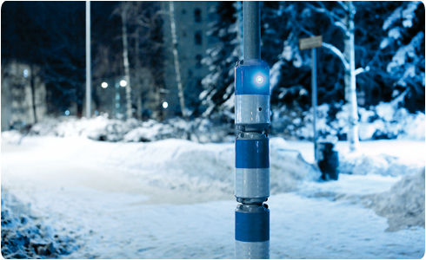
HavainNe Oy, NYK. INNOTRAFIK Oy
Esimerkkihankkeita
Keksijä: Jouni Hänninen
- Keksintö: Alussa oli idea tolpan juurisuojuksesta.
Jatkokehittelyssä passiivisesta tehostemerkistä
kehittyi aktiivinen, kun siihen lisättiin liiketunnistin ja
ledvalot. Välkky on aktiivinen ja älykäs tehoste-
merkki, joka parantaa suojateiden turvallisuutta. Se
asennetaan suojatiestä ilmoittavaan liikenne-
merkkiin tien molemmille puolille. Välkky varoittaa
autoilijaa suojatietä lähestyvästä jalankulkijasta tai
pyöräilijästä ja antaa hänelle aikaa reagoida.
Liiketoiminta: Havainne Oy on perustettu 2009.
Asennettu koekäyttöön Seinäjoelle, Tampereelle,
Saloon ja Vantaalle. Tilattu ja asennettu myös Poriin, Espooseen ja Hyvinkäälle. Myyty
40 paria.
Keksintösäätiön tuki: kotimainen patentointi /
prototyyppi / markkinointi / LTO-tuki / keksijän
ohjeistus
Kuva: Havainne Oy.
www.havainne.com

Slide 26
Magisso Oy
Esimerkkihankkeita
Keksijä: Miika Mansikkamaa
Keksintö: Keittiöliinateline kiinnittyy tiskialtaaseen
kahdella vastakappalemagneetilla. Keksinnön
ansiosta rätti on piilossa katseilta.
Liiketoiminta: Innovatiivisen ja patentoidun
keittiöliinatelineen ympärille kasvanut design-
tuotantoyhtiö Magisso Oy kansainvälistyy: vientiä on jo yli 10 maahan. Tuoteperhe on laajentunut. Muita rahoittajia ovat Pankki, pääomasijoittajat, VeraVenture ja Tekes (Business Finland).
Keksintösäätiön tuki: avainrooli keksinnön ja
tuotteistamisprosessin alkuvaiheessa / tuki /
neuvonta / patentointi / prototyypit
Magneettikiinnitteinen keittiöliinateline.
Kuva: Magisso Oy
www.magisso.com

Slide 27
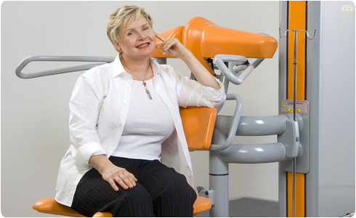
Relaxbirth Oy
Esimerkkihankkeita
Keksijä: Eija Pessinen
Keksintö: Relaxbirth-synnytystuen avulla synnyttäjä
löytää keholleen hyviä ja synnytystä edistäviä
asentoja synnytyksen eri vaiheissa. Kätilö hoitaa
synnytystä sopivalla työskentelykorkeudella ja
hyvässä asennossa. Lisäksi synnyttäjän ja kätilön
välinen yhteistyö paranee.
Liiketoiminta: alkanut varsinaisesti vuonna 2006.
Myyty synnytyssairaaloihin. Suunnitelmissa on
synnytysvalmennus. Vienti Ruotsiin aloitettu. Muita
rahoittajia ovat mm. Tekes (Business Finland), Finnvera, Sitra,
Työsuojelurahasto ja Uudenmaan ELY-keskus.
Keksintösäätiön tuki: ensimmäisten tuoteversioiden
hahmottelu keväällä 2004 / prototyypit protopajassa /
neuvonta / rahoitus keksinnön suojaukseen /
yhteistyökumppanien etsiminen / tuotteistaminen
Eija Pessinen. Kuva: Veijo Autio
www.relaxbirth.com

Slide 28
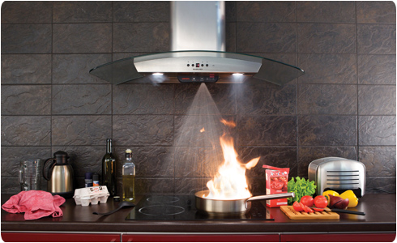
Safera Oy
Esimerkkihankkeita
Keksijä: Henri Andell
Keksintö: Liesituulettimeen integroitu
vaahtosammutusjärjestelmä: Saferan liesituuletin
suojaa ja ennaltaehkäisee keittiöiden tyypillisiä
vahinkoja huolehtimalla lieden turvallisesta käytöstä
ja hälyttämällä alkavista vesivuodoista.
Liiketoiminta: Idean hahmottuminen kaupalliseksi
tuotteeksi Venture Cup -kilpailussa vuonna 2007.
Yritys on perustettu vuonna 2007. Vientiä Ruotsiin.
Muita rahoittajia ovat Avera, Tekes (Business Finland) ja Yrittäjäin
Fennia. Mukana pääomasijoittajat Avera ja kumppani
Savo Ventures Oy sekä kaksi enkelisijoittajaa.
Keksintösäätiön tuki: patentointi / prototyypit, pajatyö
/ rahoitus kokeiluvaiheen palvelujen ostamiseen /
markkinointi
Safera-turvatekniikka tekee kodista entistä turvallisemman. Älykäs järjestelmä ennaltaehkäisee lieden vaaratilanteita sekä sammuttaa alkavan palon tehokkaasti, nopeasti ja siististi. Kuva: Safera Oy.
www.safera.fi

Slide 29
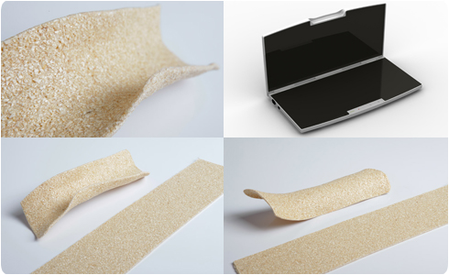
Onbone Oy
Esimerkkihankkeita
Keksijät: Petro Lahtinen, Jari Salo, Antti Pärssinen,
Markku Leskelä, Timo Repo
Keksintö: Puukomposiittimateriaali, jonka voi
muokata lämmityslaitteen avulla kipsattavaan
kohteeseen sopivaksi. Omnicast® -kipsi on
myrkytön ja biohajoava. Kipsi on lisäksi lähes
näkymätön, joten sitä ei tarvitse poistaa
röntgenkuvauksen ajaksi.
Liiketoiminta: Onbone on aloittanut vuonna 2009.
Mukana pääomasijoittaja Inveni Capital Oy. Muita
rahoittajia ovat Uudenmaan ELY-keskus ja Tekes (Business Finland).
Keksintösäätiön tuki: patentointi / markkinatutkimus /
tuotekehitys
OMNICAST® -kipsaustuotekonsepti koostuu valikoimasta puukomposiittikipsejä sekä lämmityslaitteesta, jota käytetään kipsien pehmentämiseen.(Kuvat: Onbone Oy)
www.onbone.fi

Slide 30
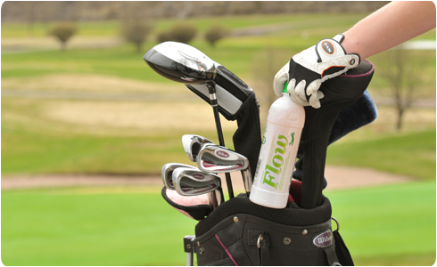
Flow Drinks Oy
Esimerkkihankkeita
Keksijä: Pertti Lähteenmäki
Keksintö: Luonnon omista ainesosista valmistettu
urheilujuoma, joka parantaa suorituskykyä ja
keskittymistä. Juoma auttaa urheilijaa
tasapainoisempaan suoritukseen. Tuotteet
golfjuoma Feather Flow ja fyysisemmän
urheilusuorituksen vaatimuksiin vastaava Flow
Endurance.
Liiketoiminta: Tuote on ollut markkinoilla vuodesta
2006. Saatavilla mm. golf-kentillä, urheiluliikkeissä,
luontaistuotekaupoissa sekä kuntoklubeilla. Muita
rahoittajia ovat Licentia Oy, Uudenmaan ELY-keskus
ja Finnvera Oyj.
Keksintösäätiön tuki: patentointi / markkinointi /
neuvonta
Erityisesti golfareille räätälöity Feather FLOWTM -juoma huomioi lajin vaatimukset, suorituksen keston ja keskittymiskyvyn. (Kuva: Flow Drinks Oy)
www.flowdrinks.com

Slide 31
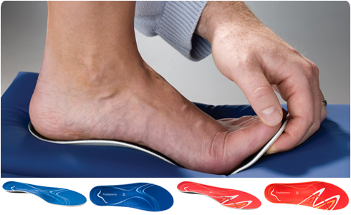
Footbalance System Oy
Esimerkkihankkeita
Keksijä: Erkki Hakkala
Keksintö: jalka-analyysin perusteella valmistettava
yksilöllinen pohjallinen, joka tekee jalkineesta istuvan
ja mukavan. Pohjallinen pitää jalan oikeassa
asennossa ja ennaltaehkäisee ja korjaa jalan
virheasentoja. Yksilölliset pohjalliset vähentävät
myös rasitusvammojen syntymistä.
Liiketoiminta: Yritys on perustettu vuonna 2003.
Myynti alkoi Suomessa 2006. Pohjallisia saa tällä
hetkellä 250 urheiluliikkeessä ympäri maailman.
Muita rahoittajia ovat Tekes ja Finnvera Oyj.
Ruotsalainen pääomasijoitusyhtiö Scope on
sijoittanut yhtiöön 7 miljoonaa euroa.
Keksintösäätiön tuki: patentointi / prototyypit /
markkinointi
Jalka-analyysiin ja yksilöllisesti muotoiltavan pohjallisparin valmistukseen kuluu aikaa vain kymmenisen minuuttia. (Kuvat: Footbalance System Oy)
www.footbalance.com

Slide 32
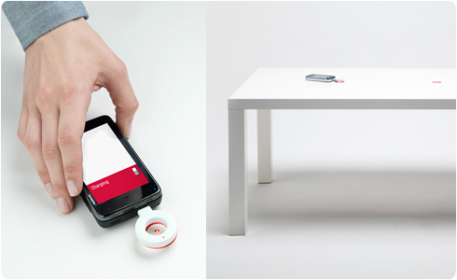
PowerKiss Oy
Esimerkkihankkeita
Keksijä: Maija Itkonen
Keksintö: Lataava huonekalu, johon on integroitu
sähkömagneettiseen induktioon perustuva yleislaturi.
Se lataa tuotteen (esim. kännykkä, tietokone,
kamera, mp3) akun automaattisesti, kun tuote
asetetaan pöydälle.
Liiketoiminta: Yritys on perustettu vuonna 2008.
Itkonen voitti vuonna 2009 Euroopan Keksijänainen
-kilpailun Uudistaja-kategorian. Uusi tuoteperhe
lanseerattiin 2010. Koekäytössä Helsinki-
Vantaan lentoasemalla ja Café Carusellissa. Muita
rahoittajia ovat Tekes (Business Finland) ja TKK:n tukisäätiö.
Keksintösäätiön tuki: tutkimukset / patentointi /
prototyypit / markkinointi
Langaton PowerKiss-latausteknologia tekee perinteiset johdolliset laturit tarpeettomiksi. Ladattava laite, kuten kännykkä tai kannettava tietokone asetetaan pöydälle ja akku alkaa latautua. (Kuvat: PowerKiss Oy)
www.powerkiss.fi

Slide 33
Keksinnön kehittämisen tukijat
Business Finland
IDEOINTI
ENSIARVIOINTI
KEHITTÄMINEN
LIIKETOIMINTA
Tutkimus-, kehitys- ja innovaatiotoiminnan rahoitus
Kiihdyttämöt
Pääomasijoitta-jat
Ideat
Keksinnöt
Pre Start
ELY-keskus
Yritysaihio
Kansainväliset markkinat
(TEM, BF) Yrityskiihdyttämöt
Koti- ja ulkomaiset sijoitukset
Epäsuora tuki
Selvitykset idean arvioinnin tueksi
Epäsuora tuki
Lisäselvitykset
Kehittämistuet
Finnvera
Suomen Teollisuussijoitus
Lainoitus, takuut, pääomasijoitukset
Pääomasijoitukset
Aloitusrahasto Vera
Pääomasijoitukset aikaisen vaiheen yrityksiin
Pankit
Yritysaihio
Kotimarkkinat
Lisensointi
Lainarahoitus
ELY-keskus
Tuotteistetut palvelut, valmisteluraha, kehittämistuet
Businessenkelit
Alueelliset kehitysyhtiöt
Finnvera
ELY-keskus
Uusyritys-keskukset
Alueelliset yrityshautomot
Business Finland
Rahoitus ja osaaminen
Tuotteistetut palvelut, valmisteluraha, kehittämistuet
Tutkimus-, kehitys-
ja innovaatiotoi-
minnan rahoitus
Neuvonta ja seudulliset hankkeet
Lainoitus,
takuut, pääoma-
sijoitukset
Maksuton
neuvonta
Neuvonta ja seudulliset
hankkeet

